Slide 1

系统能力培养综合实践
胡迪青 邵志远 李若时

Slide 2
思政教育
我国正在实施“中国制造2025”、“互联网+”、“网络强国”等重大战略，目的在于突破核心关键技术，构筑先发优势，使我国在未来全球创新生态系统中能占据战略制高点。
对计算机专业人才的知识结构与能力结构的深度、广度以及信息技术与其他产业融合创新能力都提出了更高要求。
新工科
工程实践能力强；创新能力强；具备国际竞争力的高素质复合型人才。
学习而且是快速学习新事物的能力；广泛的专业交叉和融合中学习。

Slide 3
思政教育
我国信息产业基础相对薄弱，核心技术和产品长期受制于人，给国民经济建设和国家安全带来严重威胁。
信息产业自主可控的三大基石，即CPU、操作系统、编译系统，一直是我国信息产业的瓶颈。
计算机系统能力是指对软硬件系统深刻理解，具有系统层面认知和设计能力，能对软硬件功能进行合理划分、对系统不同层次进行抽象封装、对系统整体进行性能分析和调优、调试，以及根据不同的应用合理构建系统框架等能力。

Slide 4
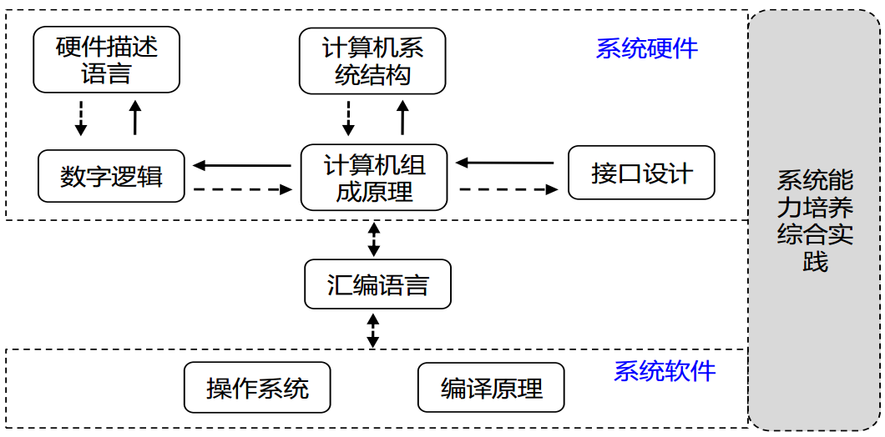
思政教育

Slide 5
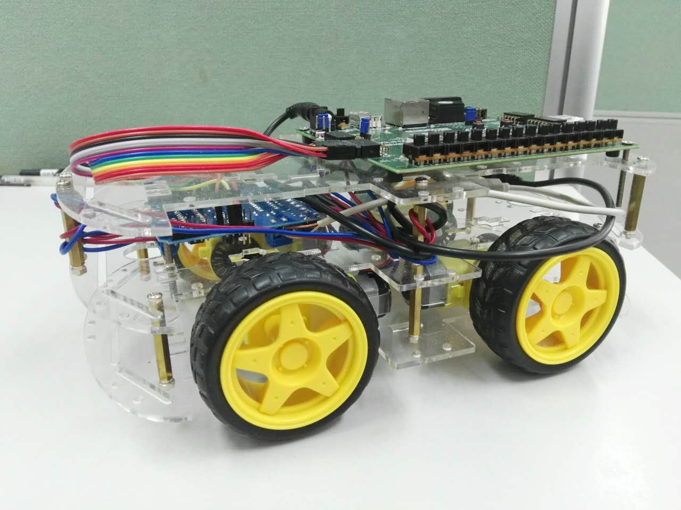
课程概况
三大部分
硬件（MIPSfpga）设计
操作系统（Hos）设计
应用（蓝牙小车）设计
阶梯发展
硬件→OS→应用
由浅入深
完成基础实验→培养基础的系统能力
完成挑战内容→走向极客之路

Slide 6
各部分实验内容
硬件设计
Lab1_1: 基于MIPSfpga的简单硬件平台搭建及其测试
Lab1_2: 包含自定制模块的MIPSfpga硬件平台搭建及测试
操作系统设计
Lab2_1: Hos操作系统的构建与运行
Lab2_2: Hos开发调试环境安装
Lab2_3: 从应用到内核
应用设计
Lab3_1: 基于MIPSfpga的蓝牙小车硬件设计与实现
Lab3_2: 蓝牙小车操作系统及应用软件开发

Slide 7
准备工作
按班级顺序从前到后分区就坐！
各班自由组队
尽快上报小组名称
课设资料下载
链接: http://pan.baidu.com/s/1bpwBVrh 密码: jk2g
加入计算机系统能力培养综合实践之智能系统组QQ群
注册一起写账号进行文档写作
http://www.yiqixie.com
注册tower论坛账号进行互动交流
http://tower.im
昵称命名格式： 1306吴晨
教师授权后即可看到相关版面

Slide 8
纪律要求
考勤 周一~周三、周五 14:30-17:30
迟到，早退按缺勤处理
总计16次考勤14次为满分
报告完成后，可不考勤
不来的要通过微助教签到请假
代签到（作弊处理，直接-10分）
每日提交工作进度（一起写）
每日24:00之前提交当日进度，未提交按缺勤处理
边实验，边写报告
在课设报告中记录当日故障，解决方法

Slide 9
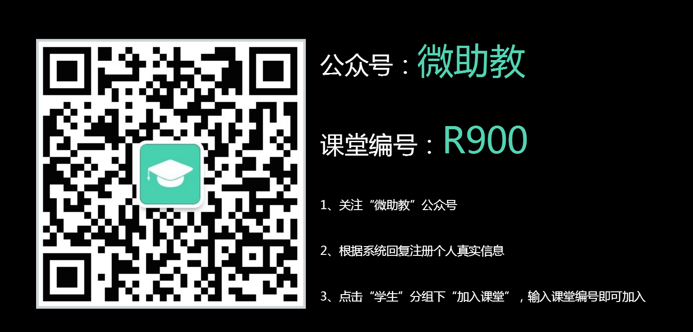
系统能力培养综合实践之智能系统组

Slide 10
成绩评定
成绩构成
设计过程和结果占70%
报告部分占 30%；
缺勤直接负分（10%），
缺勤2次，不扣分
3次扣8分，4次扣10分，代签扣10分，不来微助教签到请假
5次及以上按缺勤1/3记，无最终成绩。
抄袭或被抄袭 0分，报告查重
缺勤1/3记，无最终成绩。

Slide 11
进度安排
课程设计的总体时间为4周，具体安排如下:
第1天：到实验室布置任务、集中讲解、查阅资料、确定方案；
第2~3天：第一部分MIPSfpga硬件平台搭建
第4天：第一阶段中期进度检查，布置第二阶段任务
第4~7天：第二部分Hos操作系统实践
第8天：第二阶段中期进度检查，布置第三阶段任务
第8~15天：第三部分牙蓝小车及其扩展
阶段性成果随时检查；
第16天：最终结果验收。
报告原则上不超过30页，第7周周一交报告。
按班为单位提交电子版即可，具体规范参考组原课设。

Slide 12
综合实践步骤及其分数评定
利用FPGA开发板实现蓝牙小车
完成MIPSfpga处理器硬件平台的搭建（1）
完成Hos操作系统的实践（2）
手机蓝牙控制小车
基于MIPSfpga硬件平台，在Hos操作系统中实现一个利用手机无线蓝牙控制的蓝牙小车应用，该应用能实现小车前进、倒车、转向等基本控制功能；（3）
有能力的同学可以实现更加复杂的小车控制，例如加速、减速等其他动作。（4）
蓝牙小车扩展功能
小车运动的同时进行音乐播放（5a）
小车能够按照记忆的轨迹自动运行等（5b）
其它有创意的新功能（6）

Slide 13
综合实践步骤及其分数评定
根据前面给出的综合实践步骤进行评分，完成相应步骤的任务，视具体的完成情况，最高可以获得如下所示的对应分数：
完成任务之步骤（1）和（2）： 60分
完成任务之步骤（3）： 80分
完成任务之步骤（4）： 90分
完成任务之步骤（5a）或（5b）： 100分
另外，在完成上述任务的基础上，进一步完成任务（6），视具体情况，额外奖励2~5分。

Slide 14
注意事项
多讨论，多讨论，多讨论
没有愚蠢的问题，不要闭门造车
方案不是唯一的，但一定要想清楚！
多存盘，存网盘，别存U盘
注意版本管理

Slide 15

其他
课程宗旨
好玩！
能玩！
玩得不够？
课程环节不够完善？——更多建议
有更多创意？——但来不及完成
课程结束后可选报胡迪青老师或邵志远老师的毕设

